Slide 1
Relevo e sua representação
Maurício Felzemburgh
2018

Slide 2
Estrutura da aula
1.0. Objetivos
2.0. Relevo e sua representação
2.1. Formas de representação
2.1.1. Representação horizontal
a) Pontos cotados
b) Curvas de nível: Mapas topográficos
c) Mapas hipsométricos;
d) Mapas de isodeclividade ou clinográficos;
e) Bacias de visão.
2.1.2. Representação vertical
a) Perfis topográficos
b) Perfis clinográficos
2.1.3. Representação tridimensional

Slide 3
Estrutura da aula
2.3. Obtenção de dados
2.3.1 Métodos de aquisição de dados
a) Uso de estações totais
b) Uso de GPS
c) Detecção remota
- IFSAR – Interferometric Synthetic Aperture Radar.
- LIDAR – Light Detection And Ranging (topografia e batimetria);
- SONAR – Sound Navigation and Ranging (batimetria).
2.3.2. Modelos para aquisição de dados
a) Rede regular de pontos
b) Rede Irregular de triângulos
2.4. Processo de elaboração
2.4.1. Desenho de curvas de nível;
2.4.2. Desenho de perfis;
2.5. Declividade

Slide 4
1.0. Objetivos
1.1. Discutir as aplicações da representação do relevo na arquitetura;
1.2. Compartilhar conhecimento a respeitos do principais elementos gráficos de representação da altimetria: as curvas de nível e os perfis.

Slide 5
2.0. Relevo e sua representação
A representação do terreno tem aplicações fundamentais nas áreas de meio ambiente, hidrologia, planejamento, arquitetura entre outras.
Em arquitetura a representação do relevo nos permite planejar a implantação da nossa edificação, identificar soluções de drenagem, acessos, assim como analisar interferência na ventilação e nas vistas planejadas da edificação.

Slide 6
2.0. Relevo e sua representação
Representação do relevo de uma área pode se dar de diversas formas a depender da metodologia utilizada e do objetivo da representação, a citar:
- Pontos cotados;
- Curvas de nível: Mapas topográficos;
- Mapas hipsométricos;
- Mapas de isodeclividade;
- Bacias de visão;
- Perfis topográficos;
- Representação tridimensional

Slide 7
2.0. Relevo e sua representação
2.1. Formas de representação do relevo
2.1.1. Representação Horizontal
a) Pontos cotados;
- representa-se na superfície a localização do pontos e sua respectiva altura em relação do referencial;
- apesar de conter basicamente o mesmo nível de informação de uma curva de nível, a leitura não é tão intuitiva levando a dificuldades de interpretação.

Slide 8
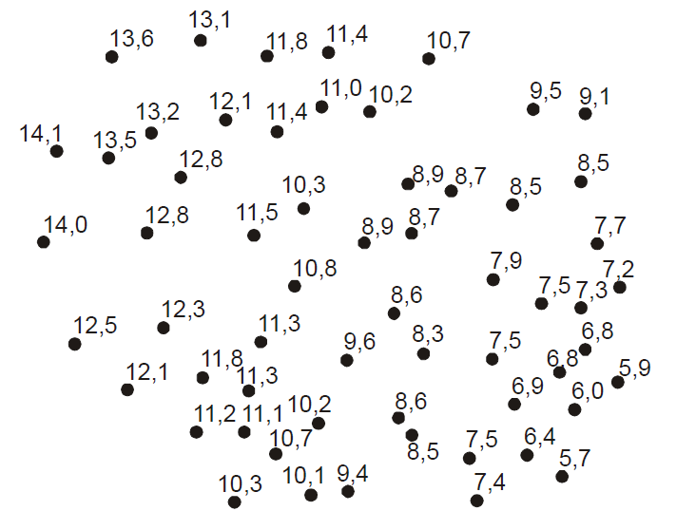
2.0. Relevo e sua representação
Exemplo
'
Fonte: (ALVAREZ et al).

Slide 9
2.0. Relevo e sua representação
2.1. Formas de representação do relevo
2.1.1. Representação Horizontal
b) Curvas de nível: mapa topográfico
- Chamamos de curva de nível o lugar geométricos do pontos de mesma altura.
- Corresponde à projeção de planos horizontais equidistantes que cortam o relevo tridimensional do terreno;

Slide 10
2.0. Relevo e sua representação
2.1. Formas de representação do relevo
2.1.1. Representação Horizontal
b) Curvas de nível: mapa topográfico
Podem ser obtidas basicamente por três processos diferentes:
- Projeção
- Interpolação gráfica
- Interpolação numérica
Fonte: (ALVAREZ et al).

Slide 11
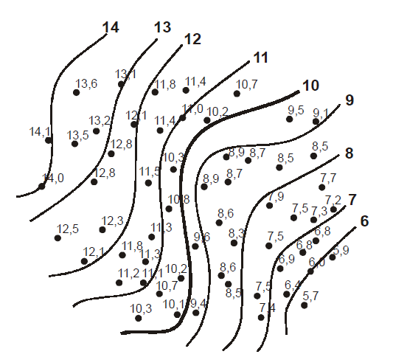
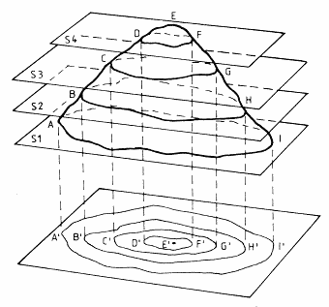
2.0. Relevo e sua representação
Fonte: (ALVAREZ et al).

Slide 12
2.0. Relevo e sua representação
2.1. Formas de representação do relevo
2.1.1. Representação Horizontal
c) Mapas hipsométricos
- Nos mapas ou plantas hipsométricos, as diferenças de altura são representadas por colorações diferentes, conforme legenda específica.
- O objetivo é ter um representação com visualização mais clara do que simplesmente através das curvas de nível.
d) Mapas de isodeclividade ou clinográficas
- Representam através de cores áreas de mesma declividade

Slide 13
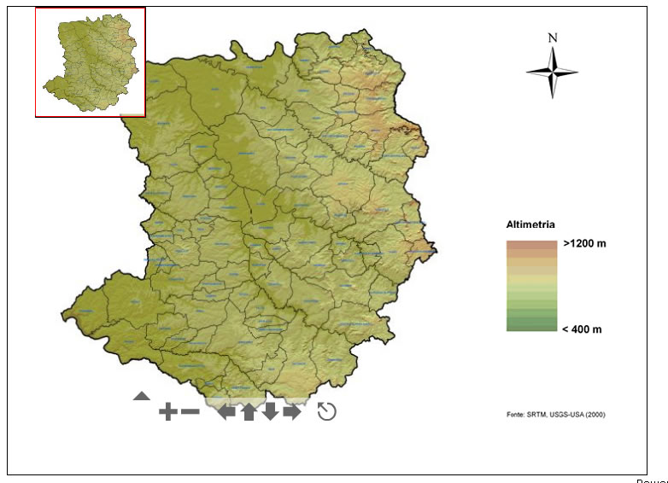
Exemplo mapa hipsométrico
Fonte: www.abagrp.org.br

Slide 14
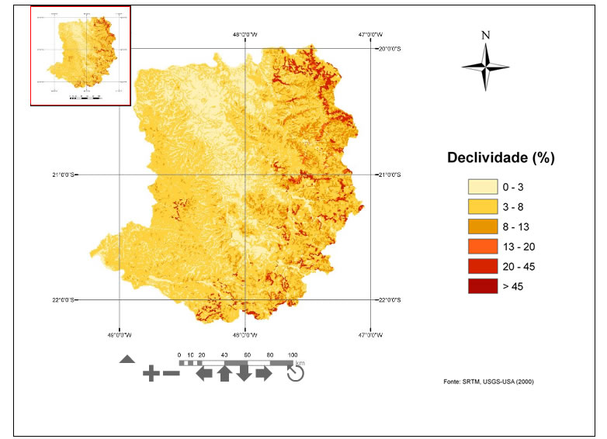
Exemplo mapa isodeclividade
Fonte:www.abagrp.org.br

Slide 15
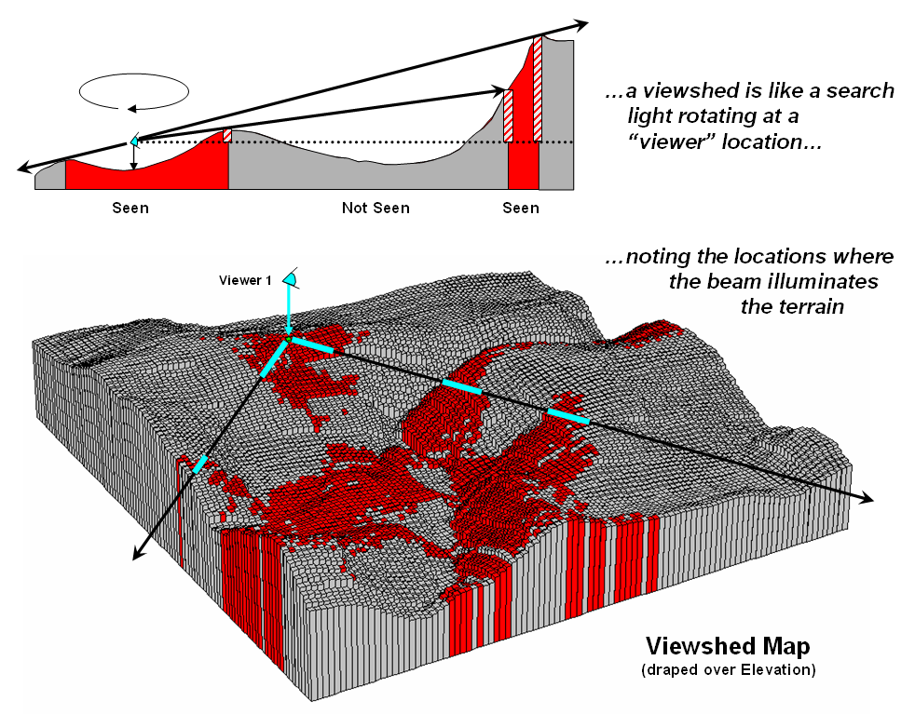
2.0. Relevo e sua representação
2.1. Formas de representação do relevo
2.1.1. Representação Horizontal
e) Viewshed ou bacia de visão
- representa conjunto de pontos na paisagem visíveis a partir de um ponto determinado, considerando as barreiras visuais relacionadas ao relevo.
http://www.innovativegis.com

Slide 16
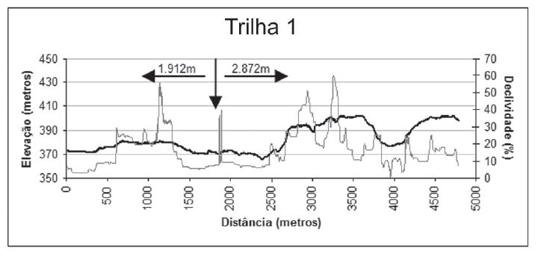
2.0. Relevo e sua representação
2.1. Formas de representação do relevo
2.1.2. Representação Vertical
a) Perfis Topográficos. Expressam diferentes cotas ao longo de uma linha de corte estabelecida.
b) Perfis Clinográficos. Expressam as variações de declividades ao longo de um linha corte escolhida.
http://www6.ufrgs.br/seerbio/ojs/index.php/rbb/article/viewFile/1949/1094

Slide 17
2.0. Relevo e sua representação
2.1. Formas de representação do relevo
2.1.3. Representação Tridimensional
a) Modelos eletrônicos
b) Maquetes

Slide 18
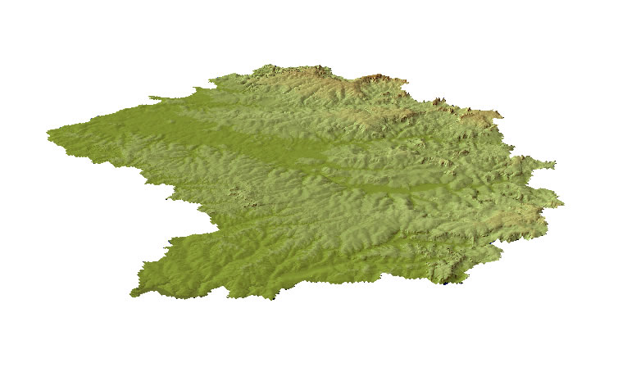
Exemplo representação tridimensional
http://www.abagrp.org.brr

Slide 19
2.0. Relevo e sua representação
2.3 Obtenção de dados
2.2.1 Métodos de aquisição de dados
a) Uso de estações totais
b) Uso de GPS
c) Detecção remota
- IFSAR – Interferometric Synthetic Aperture Radar.
- LIDAR – Light Detection And Ranging (topografia e batimetria);
- SONAR – Sound Navigation and Ranging (batimetria).
2.2.2. Modelos para aquisição de dados
a) Rede regular de pontos
b) Rede Irregular de triângulos

Slide 20
2.0. Relevo e sua representação
2.4. Processo de Elaboração
2.4.1 Desenho de Curvas de Nível
Exercício 01: Considerar terreno retangular de 40 metros por 15 metros, sendo que um dos lados de 15 metros tem azimute 0. Os vértices do terreno são numerados 1 a 4, com suas respectivas cotas de altura. Pontos 05 e 06 também são dados. Traçar curvas de nível.

Slide 21
2.0. Relevo e sua representação
2.4.1 Desenho de Curvas de Nível
a) Considerações sobre as curvas de nível
- Duas curvas de nível não cruzam. Se isso aparentemente ocorrer é porque um curva passa sob a outra devendo ser representada com uma linha tracejada ou pontilhada;
- Uma curva de nível sempre fecha-se em si mesma, dentro ou fora dos limites do papel;
- Uma curva de nível não pode bifurcar-se;
- Terrenos planos apresentam curvas de nível espaçadas; em terrenos acidentados as curvas de nível mais próximas uma das outras.
- Para facilitar a interpretação do terreno são usadas curvas com traço reforçado,
normalmente as múltiplas de 5 metros, que são denominadas curvas mestras.
- Por convenção, as linhas de representação das curvas de níveis não apresentam cantos.

Slide 22
2.0. Relevo e sua representação
b) Vantagens da representação por curvas de nível
- A aplicação da equidistância gráfica nos permite rapidamente ter noção da declividade no terreno representado;
- Fácil leitura;
- Simplificação da planta, fazendo com que esta possa abrigar mais informações;
- Cálculo da cota em qualquer ponto.
c) Desvantagens da representação por curvas de nível
- Imprecisão;
- Em terrenos muito planos, as curvas são muito afastadas perdendo a função de representação do relevo;
- Em terreno com declividades muito acentuadas a representação trona-se complexa;

Slide 23
2.0. Relevo e sua representação
Exercício 02: Traçar perfis longitudinal e transversais do terreno do exercício 01.

Slide 24
2.0. Relevo e sua representação
2.4.2. Declividade
- A declividade é a expressão da inclinação do terreno, dada pela relação entre a diferença de nível entre dois pontos e a distância horizontal que separa estes dois pontos. (ORTH, dora)
Pode ser expressa de diversas maneiras:
- valor do ângulo de inclinação (α);
- valor da tangente de α;
- percentual (%).

Slide 25
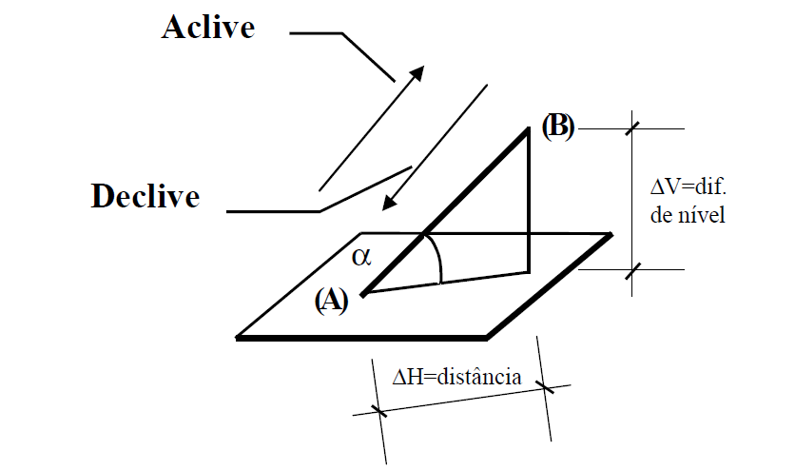
2.0. Relevo e sua representação
DV = Diferença de altura BC (Eqüidistância vertical)
DH = Distância horizontal AC (distância entre os pontos)
Declividade (D) é a relação : dV/dH
Quando expressamos em percentual a declividade de uma inclinação:
Rampa = D x 100 = (dV/dH) x 100
Fonte. http://www.ltc.ufes.br/

Slide 26
2.0. Relevo e sua representação
Exercício 04: Traçar rampa de 1,20 metros de largura no terreno desenhado com 15% de declividade ligando o lado 1-3 ao lado 2-4.
Exercício 05: um terreno retangular de 36x21 foi estaqueada para fins de levantamento (grade 3x3m), conforme esquema. Determinar cota de cada ponto da grade e curvas de nível.

